Slide 1
Concevoir et planifier un Atelier
1 / 20

Slide 2
RÈGLES DE FONCTIONNEMENT PENDANT LA FORMATION
ENGAGEMENT
S’engager activement dans toutes les activités et discussions
RESPECT
Se respecter soi-même et respecter les autres.
Etre attentif aux feedbacks des autres
COMMUNICATION POSITIVE
Ecouter les autres et éviter les jugements de valeurs.
Participer et prendre la parole.
PROFESSIONNALISME
Avoir le souci d’efficacité et de résultat
Respecter le planning et les règles du travail en groupe.
APPRENTISSAGE
En restant ouvert pour apprendre les uns des autres
En prenant en compte les besoins de chacun (e )
Dans un climat convivial
2 / 20

Slide 3
OBJECTIFS D’APPRENTISSAGE
À la suite de la formation, les participants seront en mesure de :
Rappeler les concepts clés liés à l’apprentissage
Analyser le besoin de formation et déterminer les objectifs de formation
Identifier les contenus et les stratégies pédagogiques appropriées
Planifier la session de formation
Développer les supports
3 / 20
Notes:
Présentez les objectifs d’apprentissage.

Slide 4
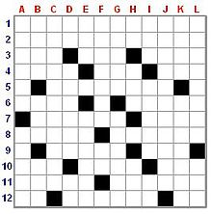
ACTIVITE 1 : EXPLORATION
Consignes :
Compléter l’activité en binôme
Identifier les concepts nouveaux
4 / 20

Slide 5
QUEL EST MON ROLE COMME FORMATEUR ?
"Former des adultes, c’est amener un groupe d’adultes, qu’on appellera la population de départ d’une situation initiale (qu’il s’agira de caractériser) à une situation finale (que nous appellerons l’objectif de la formation) par la mise en œuvre d’un ensemble de moyens, que nous appellerons le système pédagogique. »
Pédagogie des adultes, Editions d’Organisation, D. Beau P21
5 / 20
Notes:
Situation du départ: analyse du besoin
Situation finale: Objectif de formation
Condition: Implication de l’apprenant. Activité « Motivation » (Maslow)

Slide 6
QUELLE EST MA STRATEGIE ?
Une stratégie pédagogique est un ensemble de
méthodes et de démarches,
qui vont déterminer des choix conscients (de techniques, de matériels, de situations pédagogiques…)
pour guider les apprenants à acquérir un savoir.
6 / 20
Notes:
Activité2 MindMap (réseau de concepts) à compléter au fur et à mesure : Formation/ Niv 1: formateur-Apprenant- Système pédag/ Niv2(système): Approches, démarches, méthodes, savoirs/Niv2(Apprenant): Besoins, Motivation, Styles d’apprentissage/Niv2(formateur): Posture/Relation/Gestion du groupe/ Professionnalisme

Slide 7
DE QUELS SAVOIRS S’AGIT-T-IL?
Selon la classification de Guy Le boterf
7 / 20
Notes:
Classification Le boterf: savoirs théoriques, procédureaux, savoir-faire procéduraux, savoirs-faire expérentiels, savoirs-faire sociaux, savoirs cognitifs (métacognition)
Classification cognitivisme: Déclaratif, Procédural, Conditionnel

Slide 8
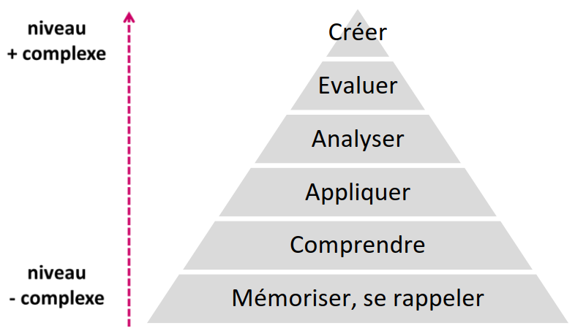
LE NIVEAU DE PERFORMANCE ATTENDU ? DEFINIR LES OBJECTIFS D’APPRENTISSAGE
8 / 20
Notes:
Taxonomie de Bloom adaptée par Krathwohl (2002). Voir handout « Taxonomies »

Slide 9
Mise en situation
9 / 20
Notes:
A partir du tableau « stratégie pédagogique », initier la conception d’un Atelier (travail par binôme ou trinôme).
Identification du besoin et formulation de l’objectif de formation
Définition des objectifs d’apprentissage
Identification des savoirs et concepts associés
Choix des activités et séquencement
Développement d’une activité
Développement du support d’animation
Développement du guide du formateur

Slide 10
EVOLUTION DES COURANTS PEDAGOGIQUES
Traditionnel
Béhavioriste Pavlov/Skinner
Cognitiviste Tardif
Constructiviste Piaget
Le maître possède le savoir et le transmet
Centré sur le traitement conscient de l’information
Centré sur le processus d’apprentissage
Centré sur la progression et le conditionnement
L’élève passif mémorise le savoir externe
L’élève est soumis à des stimuli et adopte un comportement
L’apprenant est actif pour l’organiser et la réutiliser
L’apprenant est créateur de ses connaissances
10 / 20
Notes:
Voir vidéo en lien: https://youtu.be/Cs-xsvvtEZA

Slide 11
LES DEMARCHES PEDAGOGIQUES
Déductive
Inductive
Dialectique
présenter un principe général puis proposer des exercices d’application.
propose des cas particuliers pour ressortir le principe général ou le mode de fonctionnement.
Mettre des connaissances en contradiction pour mieux identifier chacune d’elles
11 / 20
Notes:
Déductive: behaviorisme
Inductive: Constructivisme
Dialectique: socio-constructivisme

Slide 12
METHODES PEDAGOGIQUES
EXPOSITIVE
C’est la méthode la plus traditionnelle qui utilise la technique de l’exposé.
DEMONSTRATIVE
Le formateur montre comment faire, explique les étapes et le pourquoi des gestes
INTERROGATIVE
Elle consiste à utiliser des techniques d’animation en questionnant l’apprenant pour guider sa réflexion et l’amener à trouver des solutions
ANALOGIQUE
Remplacer une idée ou un concept complexe et inconnu par un fait connu et simple qui l’illustre…
DECOUVERTE
Apprendre par des « essais et erreurs » en petits groupes, mobiliser les expériences personnelles des apprenants pour apprécier une situation et résoudre un problème posé.
12 / 20
Notes:
Affirmative (passive): Information- Cognitif/ Gestes-Savoirs faire
Expositive: utiliser un support audiovisuel, peut prévoir des moments de questions
Démonstrative: Montrer le comment et expliquer le pourquoi
Interrogative (participative): découle de la très ancienne maïeutique (accouchement des esprits) de Socrate. L’élève peut avoir l’impression de découvrir quelque chose et en retirer une certaine satisfaction, mais c’est toujours le maître qui conduit la réflexion.
Active/ learning by doing: Les méthodes actives sont centrées sur l’apprenant, considérant qu’il est l’acteur principal de son apprentissage. Elles prennent donc en compte sa motivation, ses besoins, ses attentes, et lui proposent des techniques à travers lesquelles il est amené à produire, à créer, à chercher.
Analogique: permet de poser un contexte familier aux apprenants à partir duquel ils peuvent poser des questions.... Elle permet de rendre l’insolite familier...
Découverte: Recherche, expériences, résolution de problèmes… en s’appuyant sur ses expériences personnelles.

Slide 13
LES TECHNIQUES ?
Aucune limite pour un formateur créatif
L’exposé | Les exercices
Les simulations | La lecture
L’étude de cas | Le jeu de rôle
Le film | Les témoignages
Le jeu d’entreprise | Les débats
Les réunions | La démonstration
L’expérimentation | L’enquête
La conduite de projet | ……
13 / 20

Slide 14
LES SUPPORTS ?
Documents | Matériel spécifique
Vidéo | Fournitures
Enregistrements | Tableau
Site Web | Photos/schémas
Diapos | ….
14 / 20

Slide 15
L’ORGANISATION/CONDITIONS D’APPRENTISSAGE ?
Travail individuel | En petit groupe
Plénière | Travail personnel
Travail en réseau | Médiation
Tutorat | A distance
 | ….
15 / 20

Slide 16
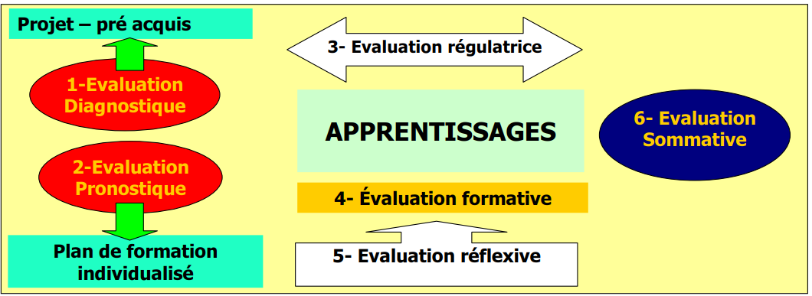
LE TYPE D’EVALUATION ?
16 / 20
Notes:
Pour juger de la progression et de l’atteinte des objectifs
1- Evaluation diagnostique : Elle permet de faire un état des lieux pour savoir ce qu’il convient de faire. Elle permet d’évaluer la distance qui
sépare l’apprenant des objectifs qu’ils désirent atteindre.
2- Evaluation pronostique : en fonction du diagnostique établit, elle permet d’établir le plan de formation adapté aux besoins de l’apprenant.
3- Evaluation régulatrice : elle permet au formateur de savoir où en sont les apprenants afin d’ajuster ses interventions. Est-ce trop rapide ?,
trop lent ?, trop théorique ?, trop pratico-pratique ?, les apprentissages répondent-ils aux attentes des apprenants ?, etc. C’est une sorte d’état
des lieux des interventions qui permet au formateur de réguler son intervention, de la réajuster.
4- Evaluation formative : elle permet aux apprenants de savoir où ils en sont et de réguler leurs efforts. Elle leur permet de se situer par rapport
au groupe et aux exigences de la formation… Elle permet également au formateur de jauger le niveau de la classe.
5- Evaluation réflexive : elle permet à l’apprenant de prendre du recul par rapport à ses apprentissages. Elle permet à l’apprenant de prendre
conscience des processus d’apprentissage qu’elle met en œuvre, de sa façon d’organiser son travail, de gérer son effort, etc. L’attitude du
formateur doit inviter à cette prise de conscience en l’invitant à expliciter ses démarches…
6- Evaluation sommative : elle permet d’évaluer les acquis et les compétences des apprenants. C’est l’évaluation sanction, bref l’examen.

Slide 17
EN RESUME :
Pour atteindre mes objectifs comme formateur, je dois aménager les conditions de la réussite de l’apprentissage :
je dois impliquer l’apprenant en jouant sur différentes dimensions (cognitive et affective),
je dois mettre en œuvre une progression pédagogique adaptée (différentes tâches pour réaliser l’objectif et un obstacle par tâche),
je dois tenir compte du niveau d’exigence de l’objectif (voir la pyramide de BLOOM), je mets en place une méthode pédagogique appropriée et j’organise les conditions matérielles nécessaires à la mise en œuvre des différentes tâches proposées (le temps, l’espace, mon rôle (médiation).
17 / 20

Slide 18
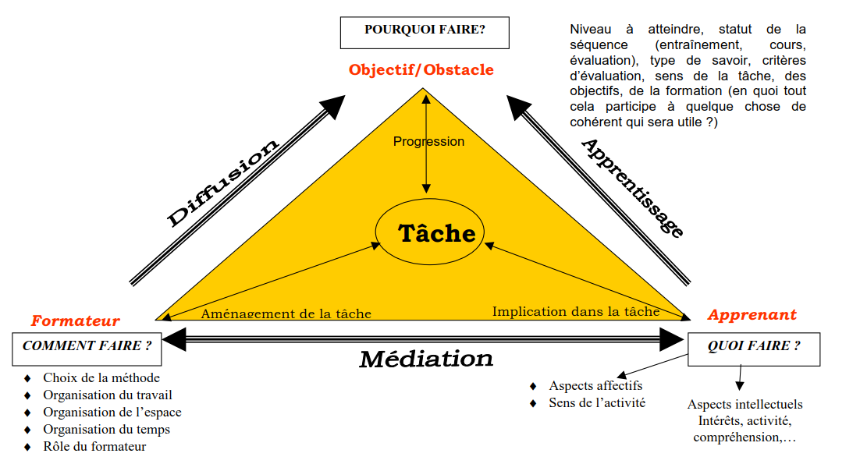
EN RESUME : ORGANISATION DE LA FORMATION
18 / 20
Notes:
Pour atteindre mes objectifs (voir la définition d’un objectif), je dois aménager les conditions de la réussite de l’apprentissage. Je dois
impliquer l’apprenant en jouant sur différentes dimensions (cognitive et affective : voir la pyramide de Maslow), je dois mettre en œuvre une
progression pédagogique adaptée (différentes tâches pour réaliser mon objectif et un obstacle par tâche), je dois tenir compte du niveau d’exigence
de l’objectif (voir la pyramide de BLOOM), je mets en place une méthode pédagogique appropriée et j’organise les conditions matérielles
nécessaires à la mise en œuvre des différentes tâches proposées (le temps, l’espace, mon rôle (médiation).

Slide 19
QUESTIONS ?
19 / 20
Notes:
Demandez s'il y a des questions.

Slide 20
MERCI !
20 / 20

